Slide 2
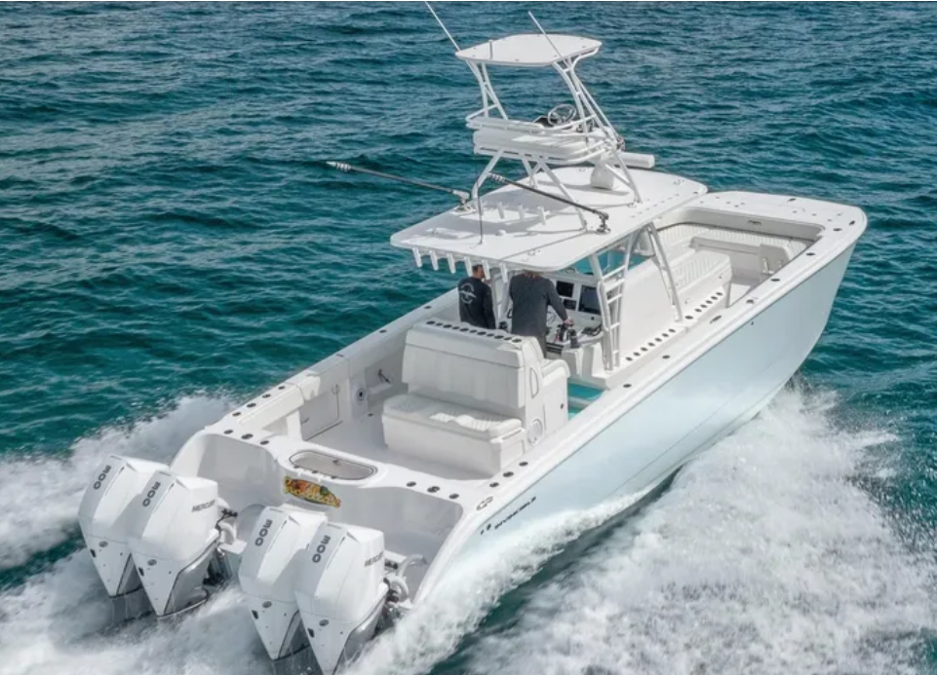
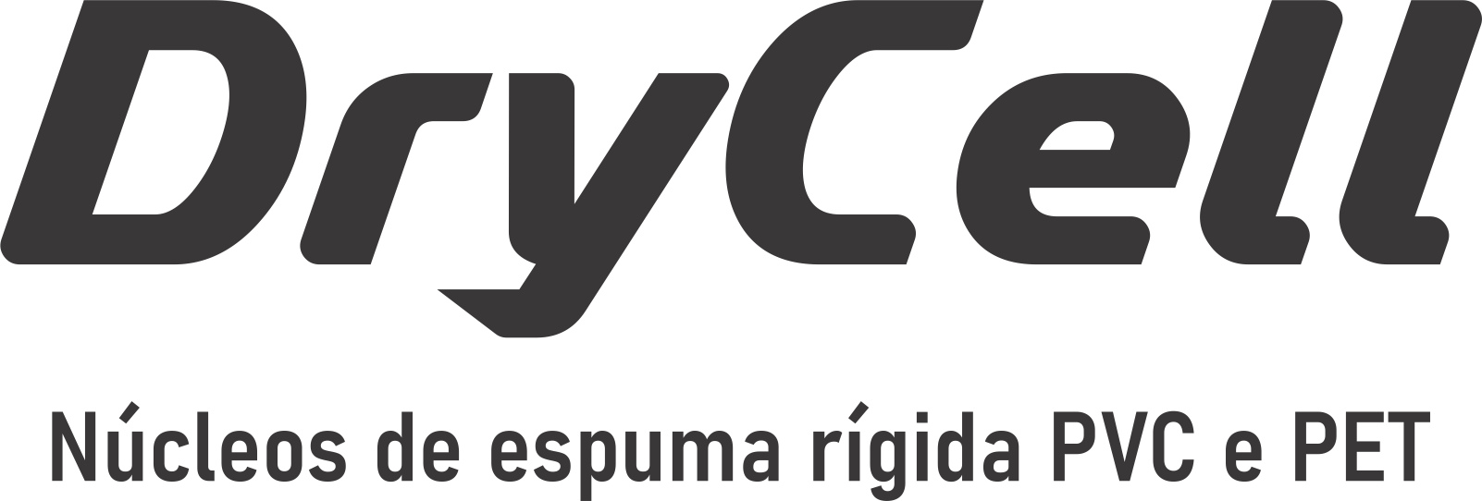
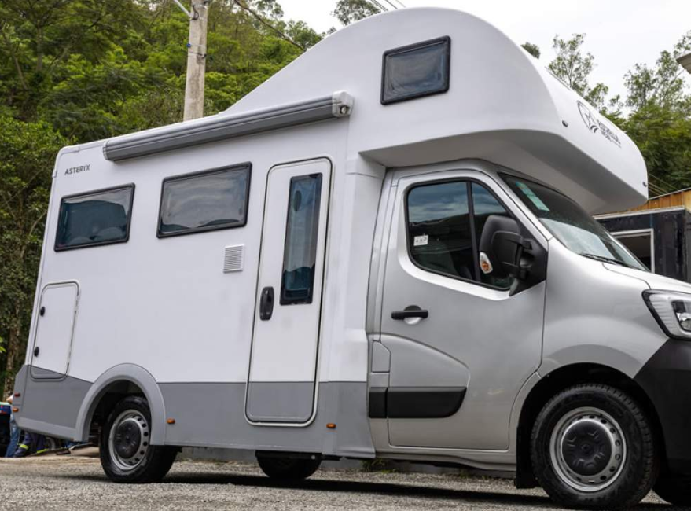
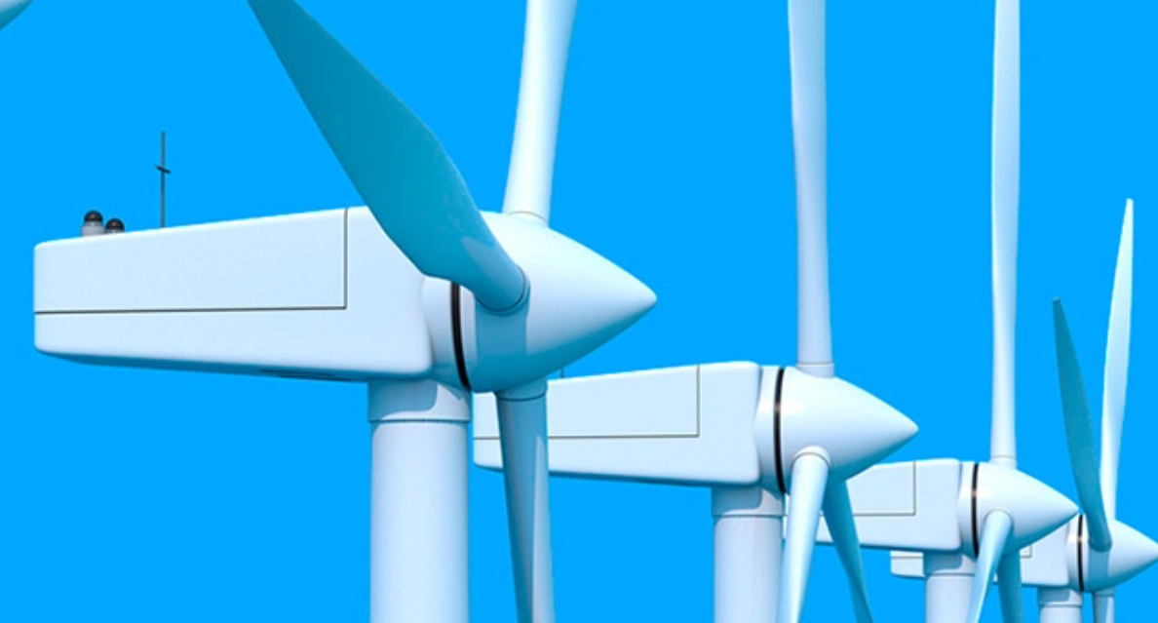
Aplicações

Slide 3
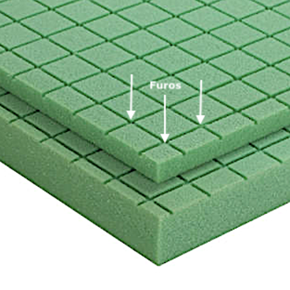
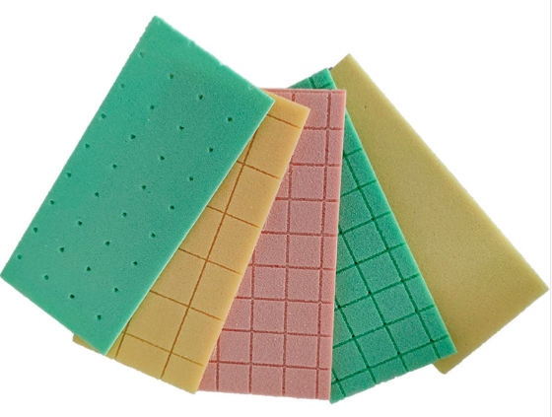
PVC
A DryCell PVC (policloreto de vinilo) é um núcleo de espuma rígida de células fechadas e reticuladas (cross-linked, closed cells) que apresenta excelente níveis de resistência químico e mecânica, conciliada com baixo peso estrutural, sendo ideal para aplicações nas indústrias naval, em especial para o processo de laminação por Infusão á vácuo da resina de poliéster.
As resistências à compressão, à tração, ao cisalhamento e à flexão são superlativas.
O núcleo de espuma rígida DryCell PVC também apresenta baixíssima absorção de umidade, excelente isolamento térmico e acústico e baixo nível de flamabilidade, sendo ainda, autoextinguível.
É amplamente reconhecida como o melhor núcleo para compósitos de dupla face e apresenta uma excelente relação custo-benefício em comparação com outros núcleos.
Compatível com resinas de poliéster, éster-vinílicas e epóxi.
Densidade: a partir de 60kg/m3 até 250kg/m3
Espessuras: a partir de 5mm até 80mm
Acabamentos: Ranhuras Duplas e Perfurado nos vértices.
Tecnologia DryCell para a melhor eficiência no processo de Infusão à Vácuo.

Slide 4
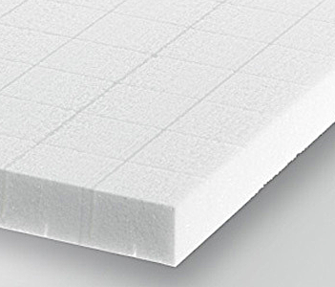
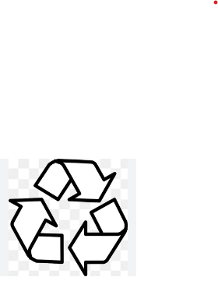
PET D100kg/m3
Espuma rígida DryCell PET (tereftalato de polietileno).
A DryCell PET é ideal para aplicações em divisórias, tetos e pisos, caixas e tanques em geral.
Baixo peso estrutural, alta resistência química e boa resistência mecânica além de excelente relação custo-benefício fazem da DryCell PET D100 uma das mais utilizadas espuma rígida para núcleos de painéis sanduiche.
A DryCell PET D100 é uma espuma rígida de células fechadas e reticuladas Close Cells / Cross Linked que apresenta alta impermeabilidade, excelente isolamento térmico e acústico e baixo nível de flamabilidade e autoextinguível.
Quimicamente compatível com resinas de poliéster, éster-vinílicas e epóxi, apresentam padrão idêntico aos de núcleos de PVC nos processos de Infusão a vácuo.
Densidade: 100kg/m3
Espessuras: 10mm, 15mm, 20mm
Acabamentos: Ranhuras duplas e perfurado nos vértices.
Tecnologia DryCell para a melhor eficiência no processo de Infusão à Vácuo.

Slide 5
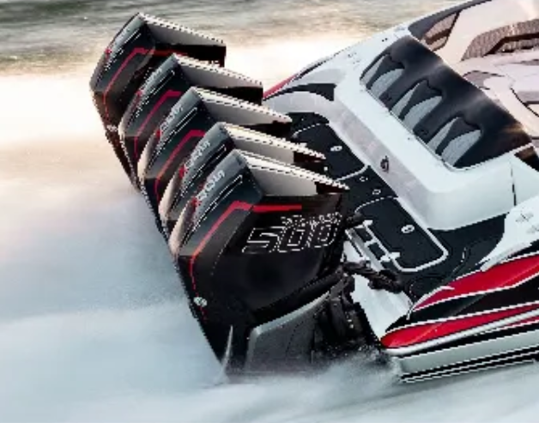
PET D300kg/m3
A DryCell PET D300kg/m3 é uma espuma rígida de super densidade que apresenta alto índice de resistência à compressão, que substitui, com vantagens, as inserções de compensado naval quando aplicadas com resina de poliéster.
Ideal para fabricação de cavaletes de motores de popa e espelhos de popa batentes de armários, suporte para equipamento eletrônico, etc.
Aceita muito bem a compressão de parafusos passantes e auto atarrachantes com índices de resistência superiores ao do compensado naval.
Quimicamente compatível com resinas de poliéster, éster-vinílicas e epóxi, apresentam padrão idêntico aos de núcleos de PVC nos processos de Infusão a vácuo.
Fácil de cortar, se molda perfeitamente ao molde e apresenta excelente desempenho na Infusão à Vácuo, assim como na laminação manual.
Densidade: 300kg/m3
Espessuras: 15mm e 40mm
Acabamentos: Ranhuras duplas e perfurado nos vértices.
Tecnologia DryCell para a melhor eficiência no processo de Infusão à Vácuo.

Slide 6
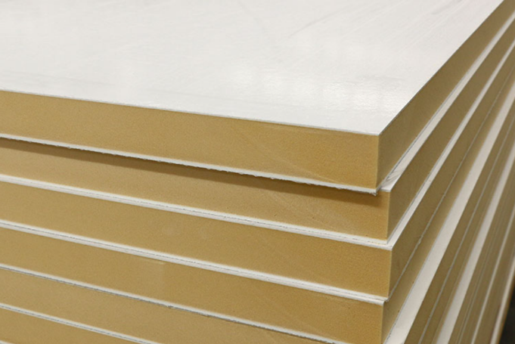
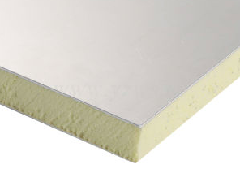
DF
Painéis Dupla Face
São painéis tipo “sanduiche” compostos por duas lâminas de face feitas em Fibra de Vidro sendo uma das faces com acabamento em Gel Coat, que envolvem um núcleo estrutural de espuma rígida de PVC ou de PET.
Essa composição de materiais confere ao conjunto diversas vantagens e uma resistência superior às resistências individuais de cada material.
Mais leve, mais forte, mais fácil de trabalhar, com excelente acabamento em ambos os lados e com possibilidade múltiplas de aplicações como paredes estruturais, paredes divisórias, moveis internos e piso.
Apresentados em painéis com espessuras de 10mm a 60mm, podem ser fabricados de acordo com medidas customizadas de até 3,30m de comprimento e 2,20m de largura.
O acabamento também pode ser customizado de acordo com especificações do comprador incluindo a aplicação de texturas ou imitando couro (vinil) ou madeira ou mármores e granitos.

Slide 7
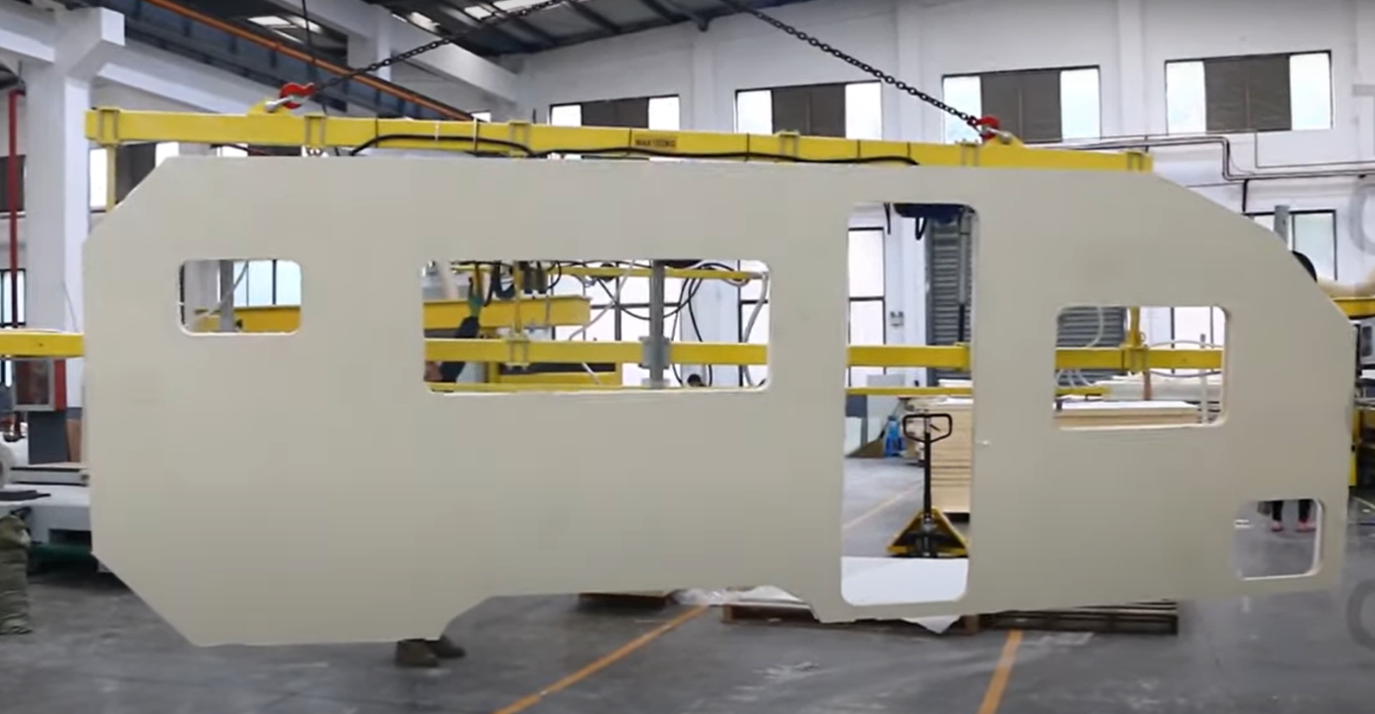
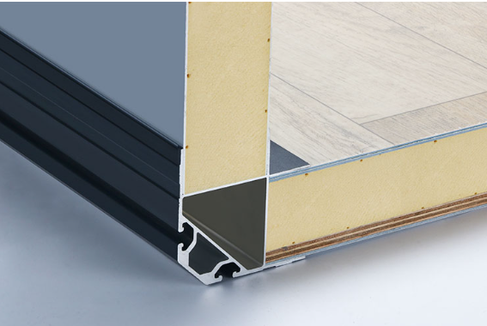
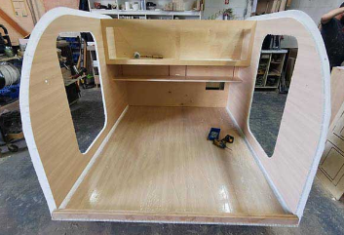
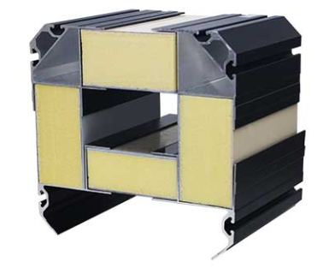
DF

Slide 8
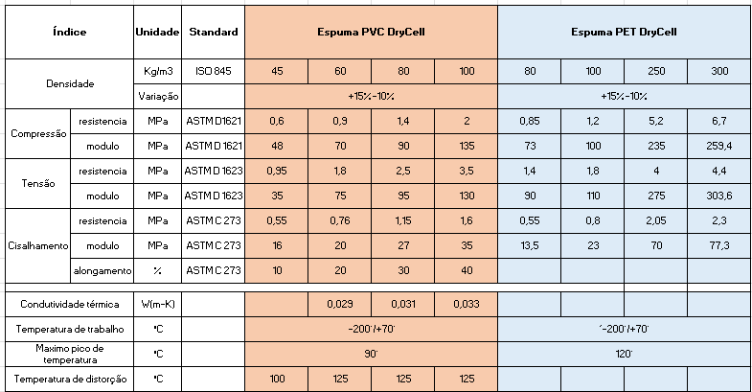
Comparativo de resistências mecânicas das espumas rígidas DryCell

Slide 9
Infusão a vácuo (VIP)
O processo de Infusão a vácuo (VIP) esta se tornando cada vez mais vantajoso em comparação com os processos de laminação manual devido a uma serie de vantagens que influenciam tanto na qualidade do laminado como na maior eficiência dos recursos de mão-de-obra.
Desde embarcações pequenas, como nos demonstra a Marinha do Brasil na produção de escaleres até as maiores embarcações podem e devem ser feitos no processo VIP.
Ademais, sabemos que a tecnologia futura sempre suplanta os processos passados, em especial os de cunho manual.
Antecipe-se e esteja na liderança dessa tecnologia.
Consulte-nos para saber mais detalhes.
Para mais detalhes e consultas, entre em contato com comercial@importecltd.com ou
Whats (47) 99190-1050
Vantagens da Infusão a Vácuo
Produtos mais fortes devido a melhores índices de consolidação e melhor ligação.
Melhor relação fibra/resina.
Controle de espessura
Estruturas mais leves e mais resistentes, sem áreas brancas.
Custos de produção bastante parecido com a laminação manual devido ao menor desperdício de resina e menor tempo de MO.
Consistência na qualidade do produto que pode ser controlado com maior certeza de perfeição.
Baixo investimento inicial para começar.
Ecologicamente correto. (redução de gases no ambiente, melhorando as condições de trabalho)
Grandes projetos possíveis (o VIP auxilia na produção fácil de grandes estruturas – cascos de barcos, turbinas eólicas e muito mais)
Sem pressa por restrições de tempo

Slide 10
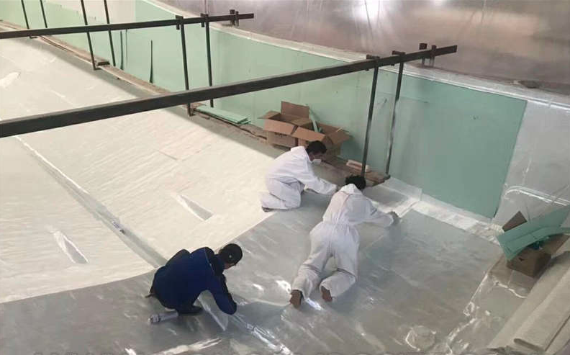
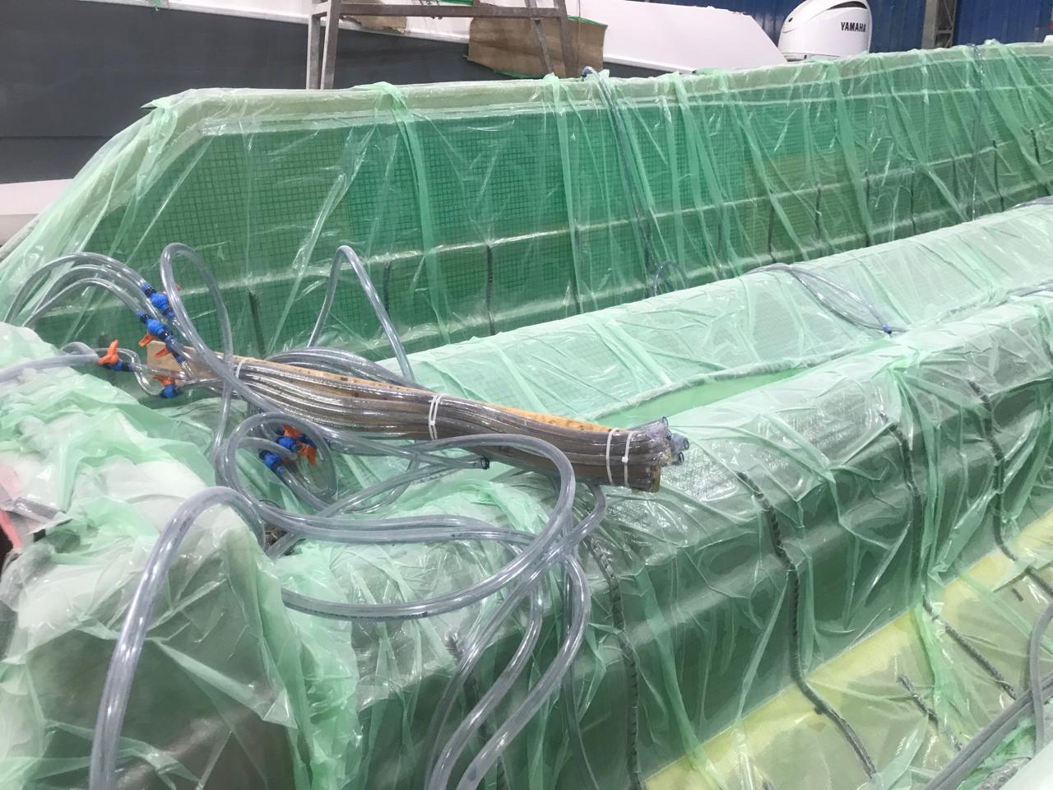
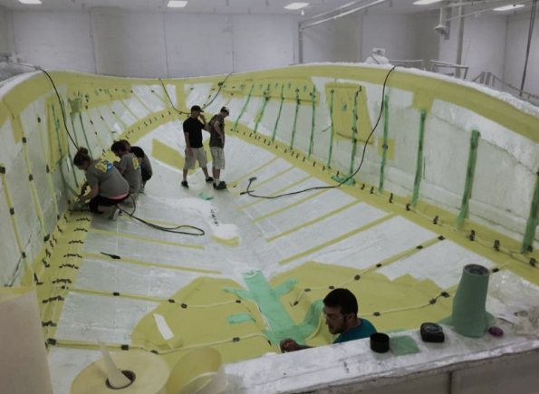
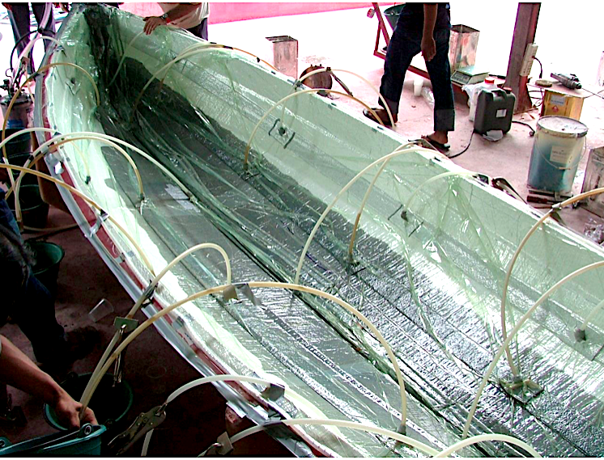

Slide 11
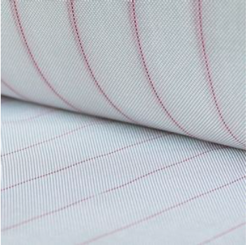
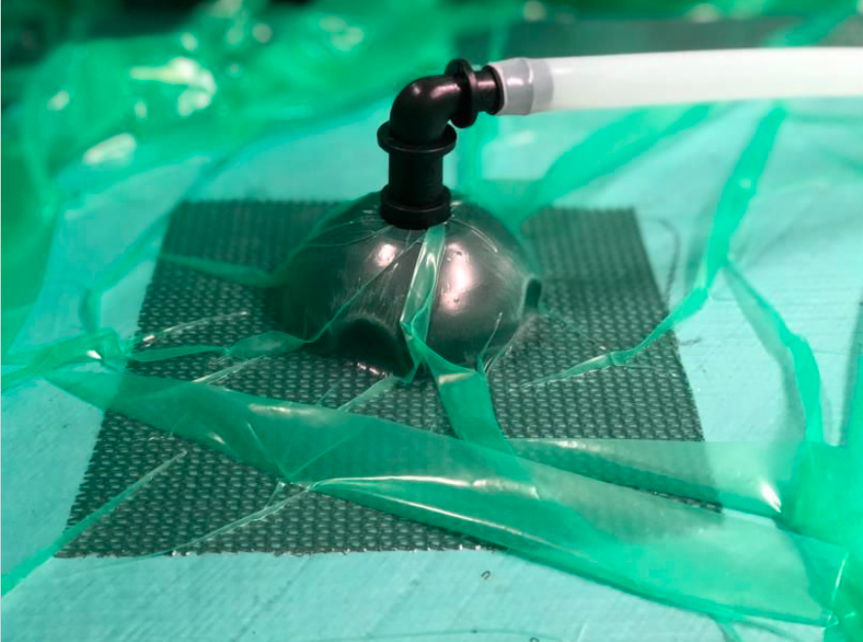
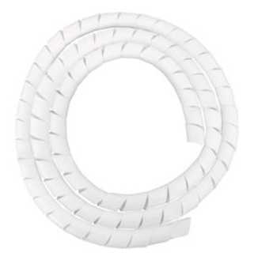
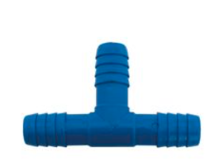
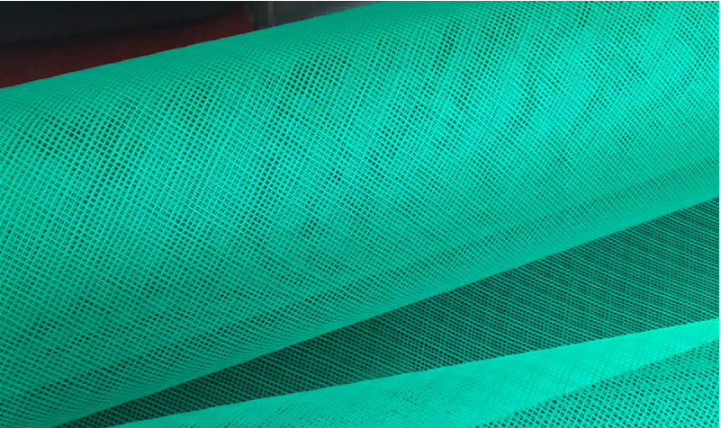
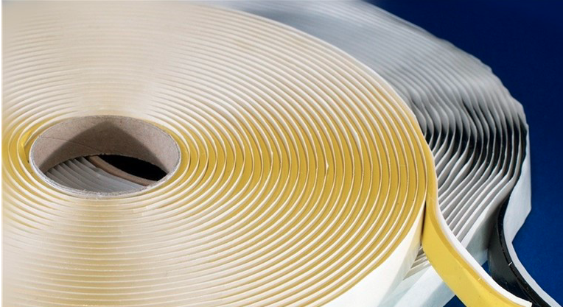
Insumos Infusão a vácuo

Slide 12
047 99190-1050
comercial@importecltd.com
www.importecltd.com

